Slide 1
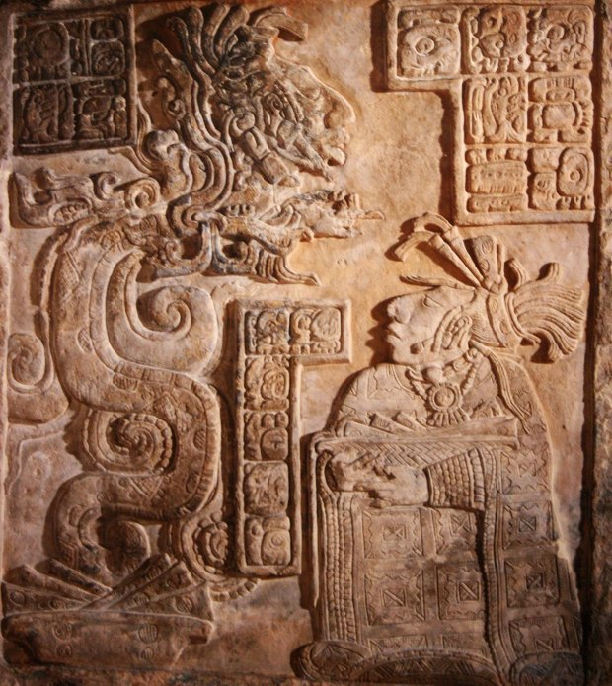
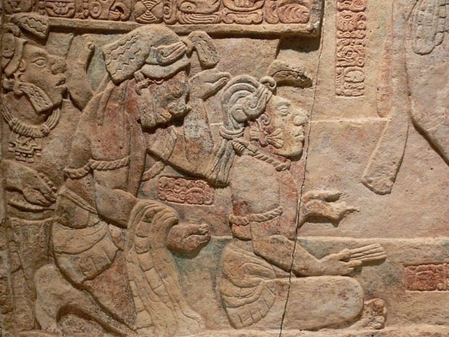
Мистецтво Американського культурного регіону
Мистецтво народів майя (фрагмент уроку)

Slide 2
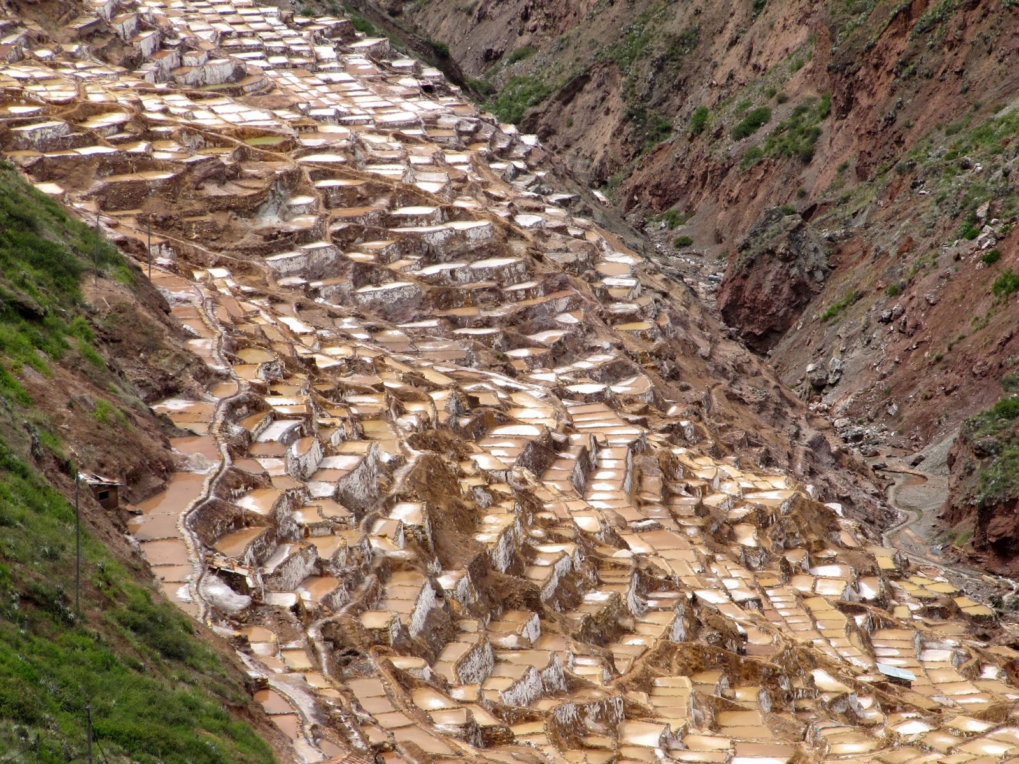
Мистецтво
Мистецтво Американського культурного регіону
Особливості мистецтва імперії інків (фрагмент уроку)
Природні солоні басейни Марас

Slide 3
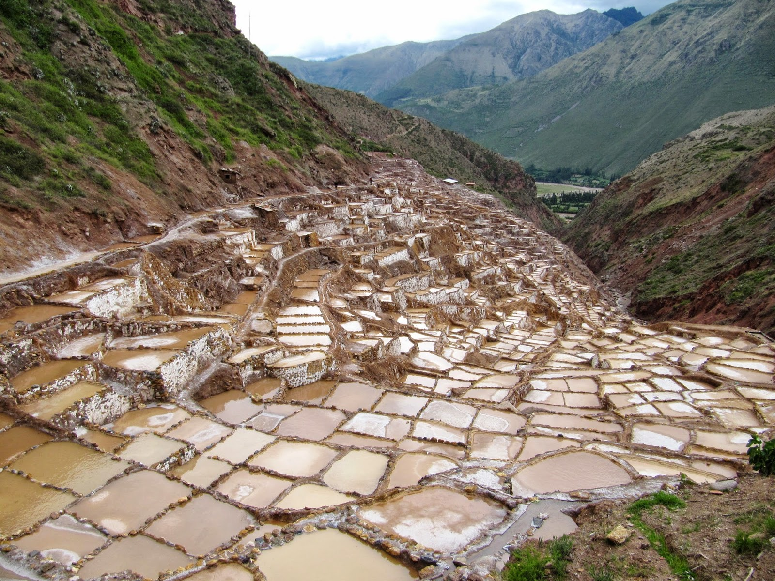
Багато ледь помітних струмочків несуть з собою частинки солі з-під землі.

Slide 4
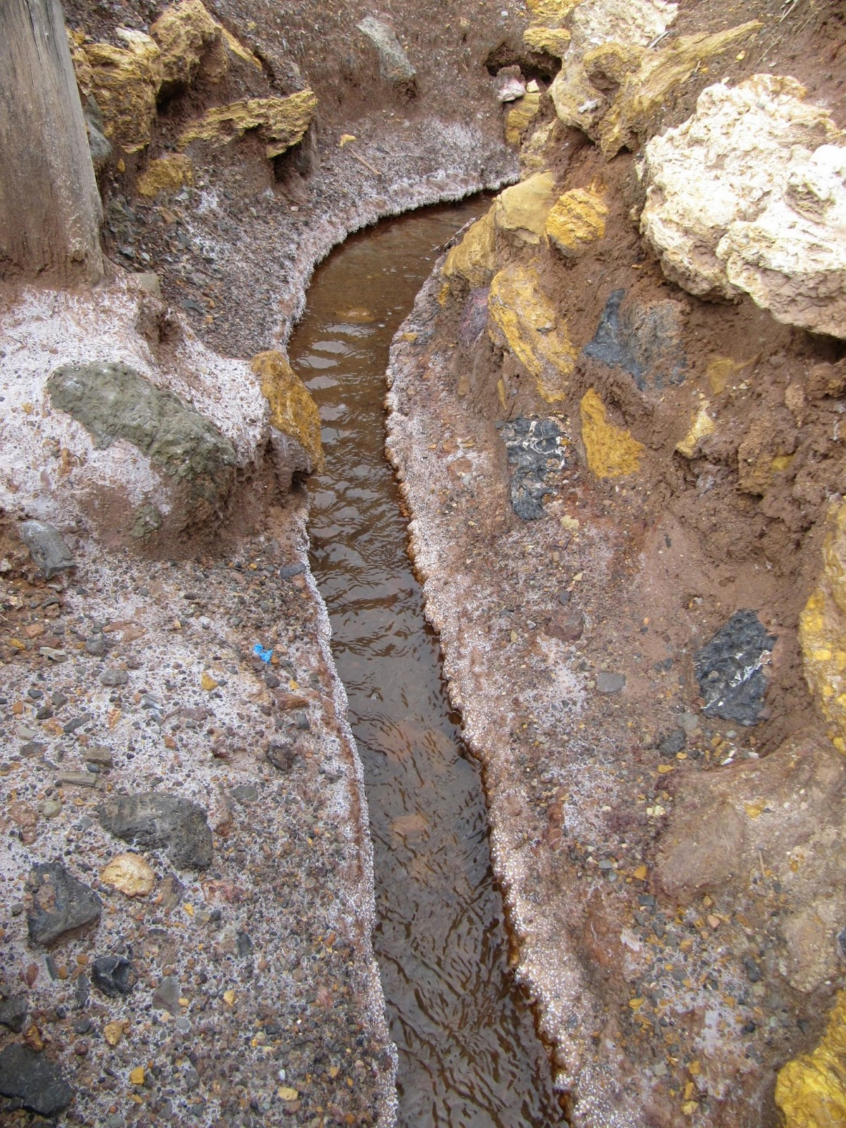
Басейни дуже дрібні: вода через спеціальні отвори постійно тече з верхніх рівнів на нижні. І це майже безперервний процес. Майже - тому що у певних місцях, які визначають робочі, отвори для поступання і виводу води закриваються. За цей час вода поступово випаровується з басейну, залишаючи шари солі на огородженій ділянці, яку потім збирають і відразу відправляють на споживчі ринки.

Slide 5
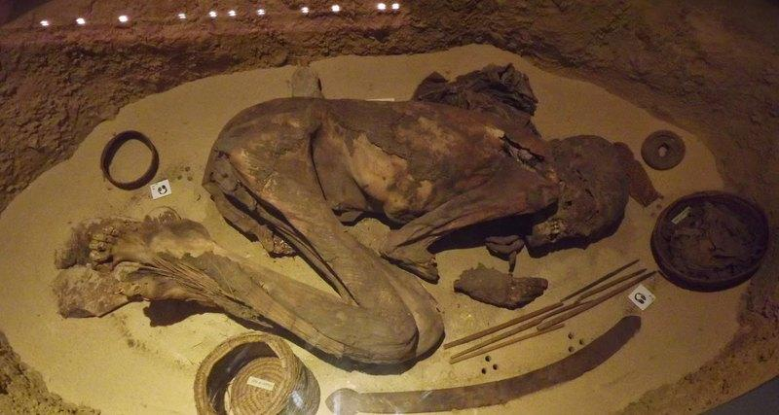
Культурологія.
Культура Стародавнього Єгипту ( фрагмент уроку

Slide 6
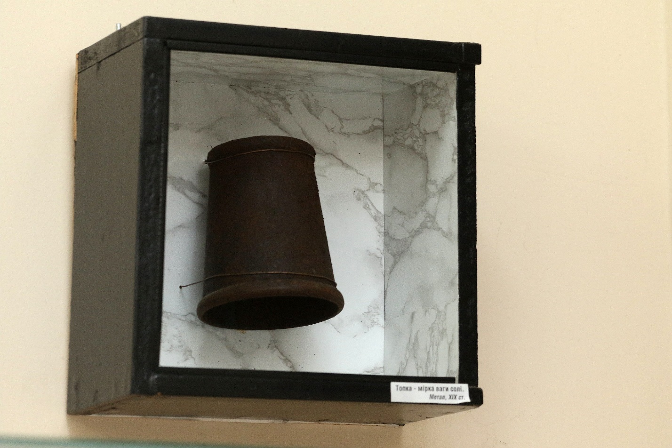
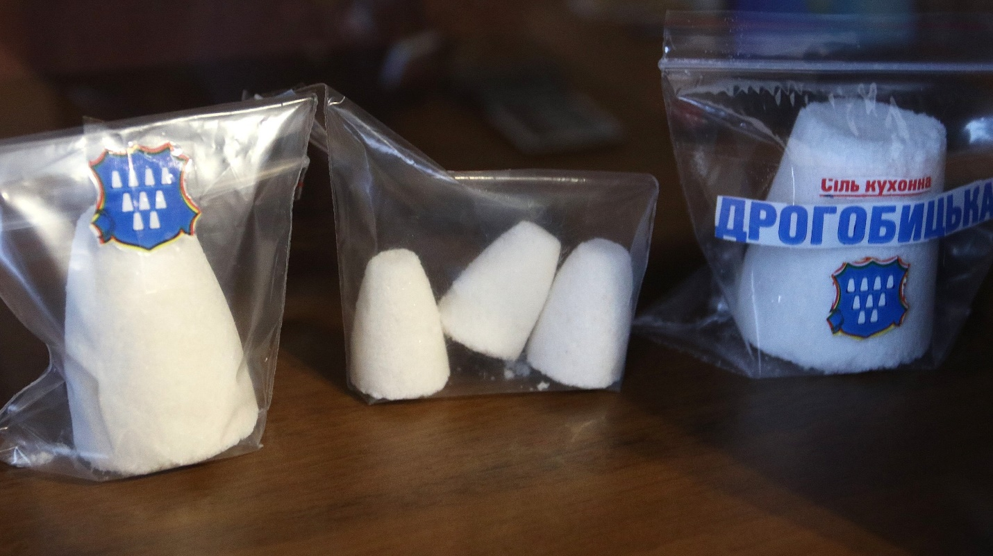
Культурологія. Культура Середніх віків ( фрагмент уроку )

Slide 7
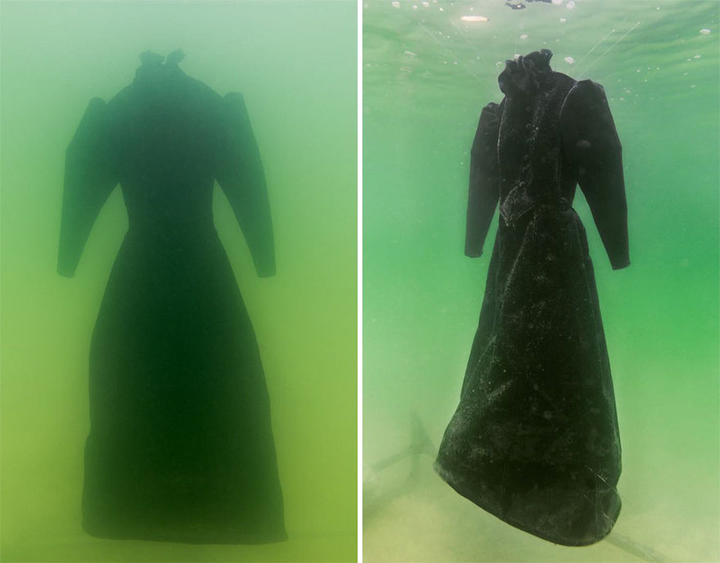
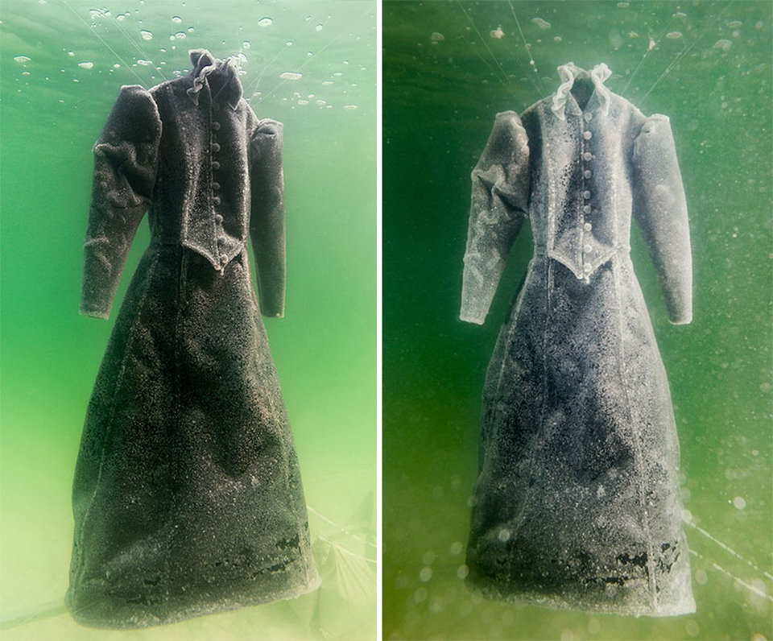
Мистецтво
Мистецтво ХХІ століття ( фрагмент уроку )
Ізраїльтянка Сігаліт Ландау навчилася перетворювати звичайні речі на дивовижні скульптури, які виставляються в музеях усього світу.

Slide 8
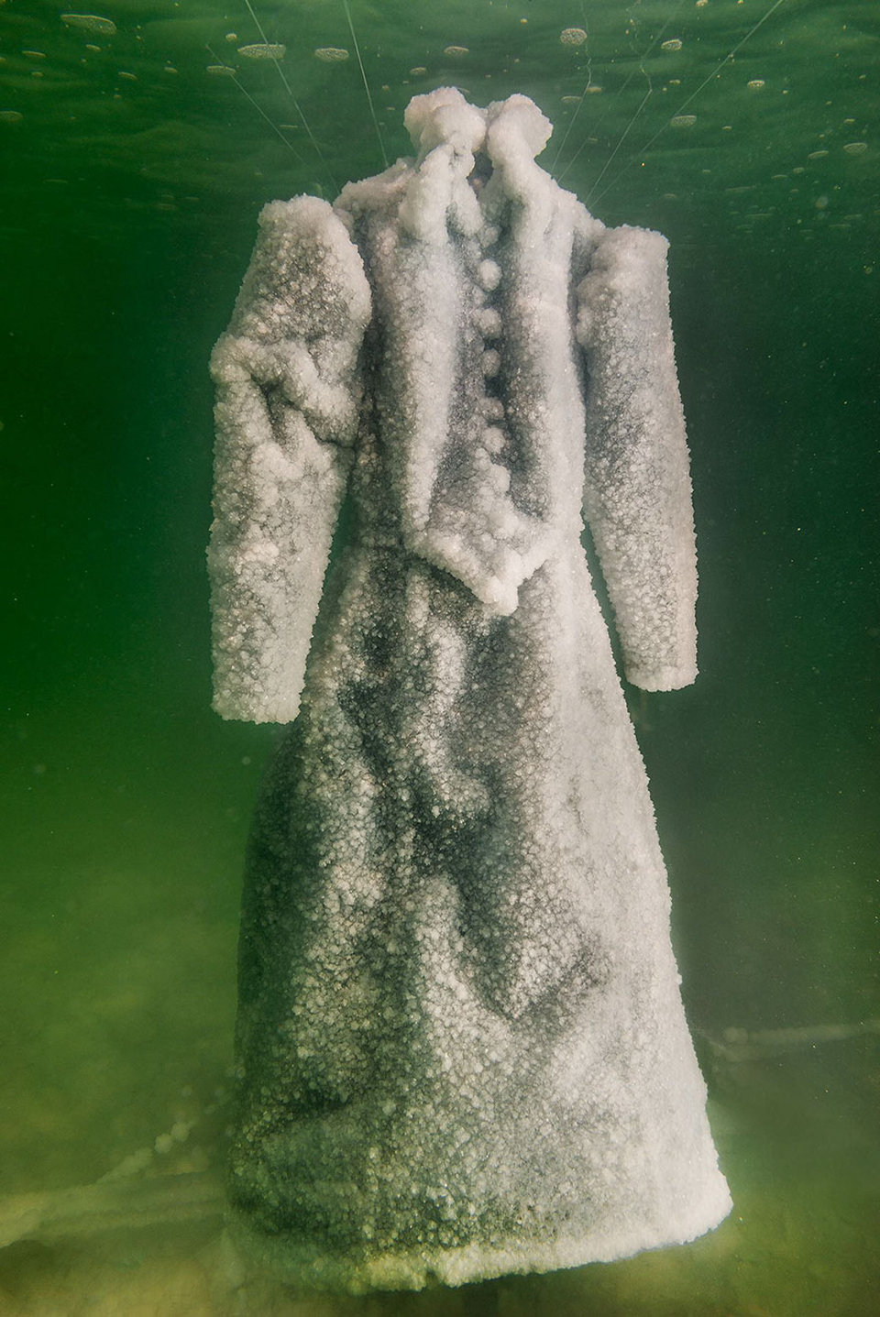
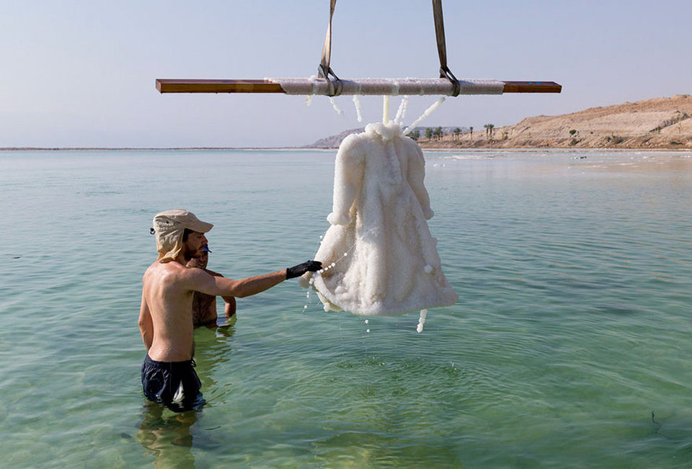

Slide 9
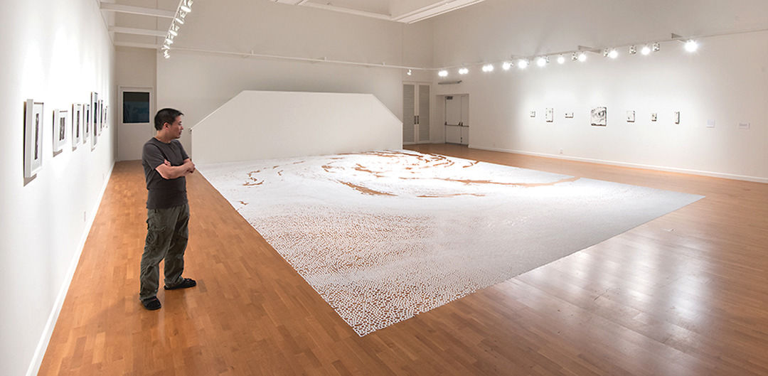
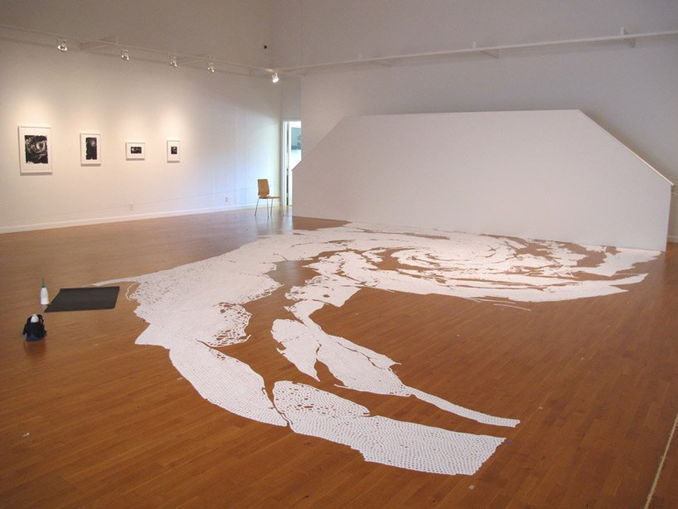
Мистецтво
Мистецтво ХХІ століття ( фрагмент уроку )
Незвичайне мистецтво. Сіль та художнє бачення.
Художник Мотої Ямамото почав працювати із сіллю як художнім матеріалом

Slide 10
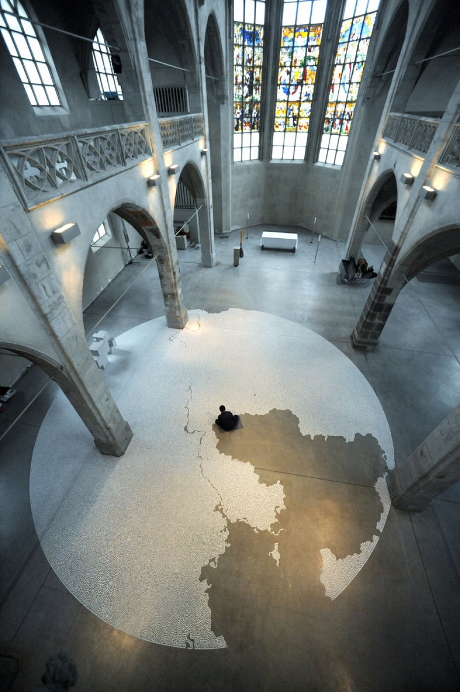

Slide 11
Культурологія.
Давні вірування ( фрагмент уроку )
Алома́нтія (від грец. halo, «сіль» + manteia «ворожіння») — гадання на солі, що здійснювалося давніми народами.
Сіль, як і борошно, відіграє важливу роль у народній символіці, тому і виникло багато приказок з її участю — просипка солі, клятва на солі, сварка як результат розсипання солі тощо.
Східні слов’яни здавна клали сіль під престол у церкві для отримання цілющої сили. Однак Стоглавий собор заборонив її використання у церквах, але й досі сіль використовується народом у гаданнях..
При ворожбі кристали солі кидаються у повітря і інтерпретується форма, яку кинута сіль сприймає у повітрі або на землі. Інший спосіб — випаровання води з соляного розчину і інтерпретація візерунка, сформованого сіллю, що кристалізувалася.
Є маловідомий звичай: коли людину «чіплялася» затяжна недуга, робили полотняну ляльку, яку набивали сіллю та клали хворому під подушку, бо вірили, що вона забере на себе хворобу. Далі, ляльку закопували в землю, щоб «вернути нечистому його дар».

